Slide 1

Trajnim hyrës gjyqësor për krimin kibernetik dhe provat elektronike
Seanca 3.x
Konceptet bazike për bashkëpunimin ndërkombëtar
Xxxxx XXXXXXXX
Këshilli i Evropës
email
DD Muaji VVVV

Slide 2
Përmbajtja e seancës
Dimensioni ndërkombëtar i krimit kibernetik
Konventa e Budapestit për krimin kibernetik dhe mjetet e bashkëpunimit ndërkombëtar
Nene të Përgjithshëm të Ndihmës Juridike të Ndërsjellë të Këshillit të Evropës për Krimin Kibernetik
Nene Specifike të Ndihmës Juridike të Ndërsjellë të Këshillit të Evropës për Krimin Kibernetik
Përmbledhje
Notes:
Eksperti duhet t'u prezantojë pjesëmarrësve shkurtimisht agjendën dhe përmbajtjen e trajnimit.

Slide 3

Objektivat e seancës
Të kuptuarit e dimensionit global të internetit dhe dimensionin ndërkombëtar të krimit kibernetik
Kuptimi i sfidave të krimit kibernetik në mjedisin ndërkombëtar
Shpjegimi i rëndësisë së bashkëpunimit ndërkombëtar dhe njohja e instrumenteve në dispozicion për bashkëpunimin ndërkombëtar në fushën e krimit kibernetik
Diskutimi i Konventës së Budapestit për Krimin Kibernetik dhe identifikimi i parimeve dhe neneve të saj të përgjithshme dhe të veçanta mbi Ndihmën Juridike të Ndërsjellë në çështjet penale
Notes:
Eksperti duhet t'u paraqesë pjesëmarrësve objektivat e seancës p.sh. fushëveprimi.
Pjesëmarrësit duhet të kuptojnë se cili është qëllimi i seancës dhe çfarë pritet prej tyre në fund të kësaj seance.

Slide 4
Pjesa e Parë
Konceptet bazike për bashkëpunimin ndërkombëtar
Dimensioni ndërkombëtar i krimit kibernetik

Slide 5

Dimensioni ndërkombëtar
i krimit kibernetik
Interneti është në dispozicion globalisht, duke krijuar më shumë mundësi për kriminelët
përdoret nga pothuajse të gjithë në planet dhe mundëson kryerjen e krimeve në distancë
krimi kibernetik duhet të trajtohet si fenomen global
dimensioni ndërkombëtar është thelbësor për një kuptim të duhur të të gjithë realitetit të kriminalitetit kompjuterik
krimi kibernetik është më transnacional nga të gjitha krimet
hetimi i krimit kibernetik kërkon bashkëpunim efikas ndërkombëtar
pa një bashkëpunim të tillë, hetimet vështirë se do të kenë sukses
Notes:
Revolucioni në teknologjitë e informacionit ka ndryshuar shoqërinë thelbësisht dhe ndoshta do të vazhdojë ta bëjë atë në të ardhmen e parashikueshme. Shumë detyra janë bërë më të lehta për tu trajtuar. Aty ku fillimisht vetëm disa sektorë specifik të shoqërisë kishin racionalizuar procedurat e tyre të punës me ndihmën e teknologjisë së informacionit, tani vështirë se ndonjë sektor i shoqërisë ka mbetur i paprekur. Teknologjia e informacionit ka përshkuar në një mënyrë ose në tjetrën pothuajse çdo aspekt të aktiviteteve njerëzore.
Një tipar i dukshëm i teknologjisë së informacionit është ndikimi që ajo ka pasur dhe do të ketë në evolucionin e teknologjisë së telekomunikimit. Telefonia klasike, që përfshin transmetimin e zërit njerëzor, është kapërcyer nga shkëmbimi i sasive të mëdha të të dhënave, që përmbajnë zë, tekst, muzikë dhe fotografi statike dhe lëvizëse. Ky shkëmbim nuk ndodh më vetëm ndërmjet qenieve njerëzore, por gjithashtu ndërmjet qenieve njerëzore dhe kompjuterëve, dhe ndërmjet vetë kompjuterëve. Lidhjet me ndërprerje qarku janë zëvendësuar nga rrjetet me këmbim të paketave. Nuk është më e rëndësishme nëse mund të vendoset një lidhje e drejtpërdrejtë; mjafton që të dhënat të futen në një rrjet me një adresë destinacioni ose të bëhen të disponueshme për këdo që dëshiron të ketë qasje në të.

Slide 6
Dimensioni ndërkombëtar
i krimit kibernetik
Pyetjet kryesore?
Vendndodhja e një krimi: ku është kryer?
Çfarë informacioni ose dëshmie kemi në lidhje me vendin e kryerjes së veprës?
Cili autoritet duhet të kontaktohet për ndihmë dhe si ta bëjmë atë?
2. Juridiksioni: kush do ta marrë rastin?
Kush është autoriteti kompetent për hetimin/gjykimin?
A do të jetë i nevojshëm hetimi ndërkufitar?
Notes:
Pyetjet e vështira janë, në fakt, pyetjet themelore në lidhje me ndihmën e ndërsjellë juridike në çështjet penale. Eksperti duhet t'i paraqesë ato si një parathënie të procedurave pasuese që do të ndodhin.
Në procedurat e NJN-së, ashtu si në hetimet e brendshme, autoritetet kompetente do të ballafaqohen me pyetje në lidhje me juridiksionin ose kompetencën territoriale, të autoritetit dhe të autoritetit të brendshëm të autoritetit/autoriteteve kërkuese. Si në shumë vende, vendi i kryerjes do të jetë fakti përcaktues për krijimin e kompetencës së duhur.
Pjesëmarrësit duhet të jenë të vetëdijshëm se ka disa vështirësi në lidhje me hetimet që tejkalojnë kufijtë e brendshëm. Ato mund të jenë faktor kufizues si nevoja për hetim ndërkufitar dhe qasja në vendin e ruajtjes së të dhënave në mjedisin teknik "cloud-re" të shpjeguara gjatë seancës së provave elektronike në trajnimin Hyrës.

Slide 7

Dimensioni ndërkombëtar
i krimit kibernetik
Sfidat:
Humbja e të dhënave
Humbja e lokacionit
NJN (Ndihma Juridike e Ndërsjellë) Kornizat ligjore kombëtare
Pengesat e bashkëpunimit ndërkombëtar
Bashkëpunimi publiko-privat
Notes:
Provat digjitale ose provat elektronike janë çdo informacion provues i ruajtur ose transmetuar në formë digjitale që një palë në një lëndë gjyqësore mund të përdorë gjatë gjykimit. Para se të pranojë provat digjitale, një gjykatë do të përcaktojë nëse provat janë relevante, nëse janë autentike, nëse janë thashetheme dhe nëse kopja është e pranueshme ose kërkohet origjinali.
Përdorimi i provave digjitale është rritur në dekadat e fundit pasi gjykatat kanë lejuar përdorimin e emailave, fotografive digjitale, regjistrave të transaksioneve ATM, dokumenteve të përpunimit të tekstit, historive të mesazheve të çastit, fajlave të ruajtur nga programet e kontabilitetit, fletëve të informacionit, historive të shfletuesve të internetit, bazat e të dhënave, përmbajtjet e memories kompjuterike, rezervat (back up) kompjuterike, printimet kompjuterike, gjurmët e sistemit të pozicionimit global, shkrimet nga bravat elektronike të dyerve të një hoteli dhe fajlat digjitalë video ose audio.

Slide 8

Dimensioni ndërkombëtar
i krimit kibernetik
Sfidat:
Humbja e mundësisë për qasje në të dhëna me shpejtësi:
  WHOIS ”kthimi mbrapa” – privimi i AZL-ve, prokurorisë dhe gjyqësorit për të hetuar me shpejtësi krimin ndërkombëtar kibernetik;
  Rezultatet ICAAN – në vitin 2018 vetëm 33% e kërkesave WHOIS nga AZL ishin të suksesshme krahasuar me 98% para ndryshimeve;
  Çështjet e enkriptimit.
Notes:
Në prill 2016, Parlamenti i BE-së miratoi Rregulloren e Përgjithshme të Mbrojtjes së të Dhënave (GDPR) me një qëllim kryesor në mendje: për të mbrojtur privatësinë personale dhe të dhënat e qytetarëve të BE-së. Ndër të tjera, masa ndalon kompanitë që mbledhin të dhëna për qytetarët e BE-së në vendet anëtare të BE-së duke përfshirë korporatat gjigante si Facebook dhe Google dhe regjistruesit e domeneve si GoDaddy - të botojnë informacione që identifikojnë individë. Kur GDPR hyn në fuqi më 25 maj 2018, kompanitë që nuk janë në përputhje me kufizimet më të larta të privatësisë mund të detyrohen të paguajnë gjoba shumë të mëdha (organizatat që shkelin GDPR-në mund të gjobiten deri në 4% të qarkullimit global vjetor ose 20 milion €!).
ICANN ka marrëveshje me mijëra operatorë domain dhe regjistrues që u kërkojnë atyre që të sigurojnë qasje publike falas në të dhënat mbi emrat e regjistruar të domain-eve, ose "WHOIS data". Ekzistojnë një numër mjetesh falas të kërkimit WHOIS që sigurojnë qasje në të dhënat e WHOIS, duke përfshirë informacione të tilla si skadimi i emrit të domain-it dhe datat e krijimit dhe informacionet e kontaktit të regjistruesve. Shërbimet WHOIS janë një burim i vlefshëm për pronarët e markave tregtare dhe avokatët, duke i lejuar ata të identifikojnë mbajtësit e domain-eve dhe të zbatojnë të drejtat kundër përmbajtjes së jashtëligjshme të faqes në internet ose regjistrimit dhe përdorimit të emrit të domainit me keqbesim.

Slide 9

Dimensioni ndërkombëtar
i krimit kibernetik
Sfidat:
Humbja e vendndodhjes së përdoruesit të të dhënave, mbajtësit, prodhuesit:
  Përdorimi i mjeteve të enkriptimit dhe anonimizimit;
  Kriptovalutat;
  Dark Web;
  Memoriet dhe shërbimet e bazuara në cloud - re.
Notes:
Në kriptografi, enkriptimi është procesi i kodimit të informacionit. Ky proces shndërron përfaqësimin origjinal të informacionit, të njohur si teksti i thjeshtë, në një formë alternative të njohur si teksti i koduar - ciphertext. Vetëm palët e autorizuara mund të deshifrojnë një tekst të koduar përsëri në tekstin e thjeshtë dhe të kenë qasje në informacionin origjinal.
Enkriptimi i vetëm nuk e ndalon ndërhyrjen, por i mohon përmbajtjen e kuptueshme një përgjuesi të mundshëm. Për arsye teknike, një skemë enkriptimi zakonisht përdor një çelës enkriptimi pseudo-random të gjeneruar nga një algoritëm. Është e mundur të deshifroni mesazhin pa zotëruar çelësin, por, për një skemë të dizajnuar mirë të enkriptimit, kërkohen burime dhe aftësi të konsiderueshme llogaritëse.
Një kriptovalutë (ose monedhë kripto) është një pasuri digjitale e krijuar për të punuar si mjet shkëmbimi ku regjistrat e pronësisë individuale të monedhave ruhen në një libër ekzistues në një formë të bazës së të dhënave të kompjuterizuar duke përdorur kriptografi të fortë për të siguruar regjistrime të transaksioneve, për të kontrolluar krijimin e monedha dhe për të verifikuar transferimin e pronësisë së monedhës. [1] [2] Zakonisht nuk ekziston në formë fizike (si para letre) dhe zakonisht nuk lëshohet nga një autoritet qendror. Kriptovalutat zakonisht përdorin kontrollin e decentralizuar në krahasim me monedhën digjitale të centralizuar dhe sistemet bankare qendrore. [3] Kur një kriptovalutë pritet ose krijohet para lëshimit ose lëshohet nga një emetues i vetëm, ajo zakonisht konsiderohet e centralizuar. Kur zbatohet me kontroll të decentralizuar, çdo kriptovalutë punon përmes teknologjisë së shpërndarjes së librit (ledger), zakonisht një zinxhir blloqesh (blockchain), që shërben si bazë të dhënash për transaksionet financiare publike.
Dark Web është përmbajtje e World Wide Web që ekziston në rrjetet e errëta, rrjetet e mbivendosura që përdorin internetin por kërkojnë softuer specifik, konfigurime ose autorizime për qasje. Përmes rrjetit të errët - dark web, rrjetet private të udhëtarëve mund të komunikojnë dhe kryejnë biznes në mënyrë anonime pa zbuluar informacione identifikuese, si vendndodhja. Dark web formon një pjesë të vogël të rrjetës së thellë (deep web), pjesa e Rrjetit që nuk indeksohet nga motorët e kërkimit në internet, megjithëse ndonjëherë termi ueb i thellë (deep web) përdoret gabimisht për t'iu referuar posaçërisht dark web.
Ruajtja në cloud është një model i ruajtjes së të dhënave kompjuterike në të cilin të dhënat digjitale ruhen në grumbullime logjike (logical pools), që thuhet të jenë në "Cloud - re". Ruajtja fizike përfshin servera të shumtë (ndonjëherë në shumë vende), dhe mjedisi fizik zakonisht zotërohet dhe menaxhohet nga një kompani host (nikoqire). Këta ofrues të ruajtjes në Cloud janë përgjegjës për mbajtjen e të dhënave të disponueshme dhe të arritshme, dhe mjedisin fizik të mbrojtur dhe në funksion. Njerëzit dhe organizatat blejnë ose marrin me qira kapacitetin e memories nga ofruesit për të ruajtur të dhënat e përdoruesit, organizatës ose aplikacionit.

Slide 10
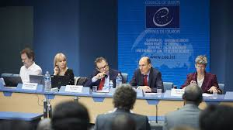
Dimensioni ndërkombëtar
i krimit kibernetik
Sfidat:
Dallimet dhe mospërputhjet në kornizat ligjore kombëtare të NJN-së:
  dallimet ndërmjet ligjit vendor dhe ndërkombëtar të NJN-së;
  dallimet në nivelin e së drejtës materiale;
  dallimet në nivelin e së drejtës procedurale;
  Përkufizimet e provave elektronike (nëse ka).
Notes:
Globalizimi dhe lëvizja në rritje e njerëzve në të gjithë botën krijojnë mundësi të reja për krimin ndërkufitar. Kjo është arsyeja pse ndihma juridike e ndërsjellë dhe marrëveshjet për ekstradimin janë thelbësore për të ndaluar krimin ndërkufitar.
Ndihma juridike e ndërsjellë është një formë e bashkëpunimit ndërmjet vendeve të ndryshme me qëllim të mbledhjes dhe shkëmbimit të informacionit. Autoritetet nga një vend mund të kërkojnë dhe sigurojnë prova të vendosura në një vend për të ndihmuar në hetimet penale ose procedimet në një tjetër.

Slide 11

Dimensioni ndërkombëtar
i krimit kibernetik
Sfidat:
Pengesat e bashkëpunimit ndërkombëtar:
  në disa vende mungesa e kornizës së përbashkët ligjore;
  procedurat zyrtare të NJN-së shumë të ngadalshme krahasuar me NJN joformale që është më e shpejtë;
  paaftësia për të bashkëpunuar ose marrë pjesë në veprime dhe hetime ndërkombëtare për shtypjen e krimit kibernetik në shkallë të gjerë.
Notes:
Mjeti tradicional i ndihmës juridike të ndërsjellë ka qenë letërporosia - një kërkesë zyrtare nga autoriteti gjyqësor i një shteti drejtuar një autoriteti gjyqësor të një shteti tjetër, në të cilën autoritetit gjyqësor të kërkuar i kërkohet të kryejë një ose më shumë veprime të specifikuara, zakonisht mbledhje provash dhe intervistim të dëshmitarëve, në emër të autoritetit gjyqësor kërkues. Këto kërkesa transmetohen në mënyrë konvencionale përmes kanaleve diplomatike. Pasi prokurori përgatit një kërkesë, ajo autentikohet nga gjykata kompetente kombëtare në shtetin kërkues dhe më pas dorëzohet nga ministria e jashtme e atij shteti në ambasadën e shtetit të kërkuar. Ambasada dërgon kërkesën tek autoritetet gjyqësore kompetente të shtetit të kërkuar. Sapo të përfundojë kërkesa, renditja e veprimeve përmbyset.
Traktatet zyrtare kanë krijuar një bazë më solide për bashkëpunimin ndërkombëtar. Procesi për letër porositë kërkon më shumë kohë dhe më i paparashikueshëm sesa ai për Traktatet e Ndihmës Juridike të Ndërsjellë. Kjo është në një pjesë e madhe për shkak se zbatimi i letër porosive është një çështje mirësie ndërmjet gjykatave e jo bazuar në traktate. Për këto arsye, prokurorët zakonisht i konsiderojnë letrat e porosive si një mundësi të fundit për qasje në prova jashtë vendit, për t'u ushtruar vetëm kur Traktatet e Ndihmës Juridike të Ndërsjellë nuk janë të disponueshme.
Traktatet dypalëshe (ndërmjet dy vendeve) mund të negociohen ndërmjet shteteve me një shkallë më të lartë vërtetësie në lidhje me detyrimet dhe pritjet e të dy palëve. Por negocimi, hartimi dhe dakordimi i traktateve dypalëshe mund të jetë i kushtueshëm, si dhe harxhon kohë dhe burime, dhe nuk është e mundur të kesh një traktat dypalësh me çdo vend në botë.

Slide 12

Dimensioni ndërkombëtar
i krimit kibernetik
NJN Formale kundrejt jo formale:
Ndihma juridike e ndërsjellë (NJN), e njohur ndonjëherë si ‘asistencë gjyqësore’ është mënyra zyrtare në të cilën shtetet kërkojnë dhe ofrojnë ndihmë në marrjen e provave të vendosura në një shtet për të ndihmuar në hetimet penale ose procedurat në një shtet tjetër
Ndihma administrative nganjëherë quhet 'ndihmë jo formale'
nuk përfshin lëshimin e letrës zyrtare të kërkesës që përbën bazën e një kërkese për ndihmë juridike të ndërsjellë
Notes:
Prokurorët ose gjyqtarët që bëjnë një kërkesë zyrtare gjithmonë duhet të pohojnë detyrimin ndërkombëtar të një shteti të kërkuar për të ndihmuar kur një detyrim i tillë ekziston me anë të një instrumenti ndërkombëtar. Po kështu, autoriteti të cilit i shkruhet letra e kërkesës duhet gjithashtu të përcaktohet.
Ndihma administrative mund, dhe duhet të përdoret gjithashtu kur bëni kërkesa për mbledhjen e provave në një shtet ku nuk kërkohet të ushtrohet asnjë kompetencë shtrënguese (p.sh. një urdhër gjykate) për të marrë provat. Një qasje e tillë zvogëlon rrezikun e vonesës dhe do të mirëpritet nga shumica e shteteve.
Në këtë kontekst, është e rëndësishme të mbani mend se, megjithëse ndihma administrative nganjëherë quhet 'ndihmë joformale', nuk do të thotë që forma e provave të marra është joformale ose jo-dëshmuese; përkundrazi, një kërkesë për dëshmi, e përmbushur në mënyrë administrative/joformale, duhet të paraqesë provat në të njëjtën formë sikur të ishte mbledhur në përgjigje të një letre zyrtare të kërkesës.

Slide 13

Dimensioni ndërkombëtar
i krimit kibernetik
Sfidat:
Bashkëpunimi publiko – privat:
  roli i sektorit privat në hetimet e krimit kibernetik dhe NJN?;
  korniza ligjore për një bashkëpunim të tillë?;
  teknologji të reja dhe në zhvillim kibernetik (llogaritja kuantike dhe AI).
Notes:
Krimi kibernetik tani është një element gjithnjë i pranishëm i shoqërisë. Ai nuk bën dallim ndërmjet individëve, entiteteve ose qeverive. Të gjithë - dhe gjithçka - janë në rrezik. Problemi përkeqësohet nga lehtësia dhe shpejtësia e shkëmbimit të informacionit ndërmjet kriminelëve kibernetikë për kryerjen e krimit, duke e bërë të vështirë për zbatuesit e ligjit dhe bizneset për të garuar me të. Praktikat standarde të zbatimit të ligjit nuk janë më të mjaftueshme - nevojiten mjete të personalizuara. Më e rëndësishmja, zbatimi i ligjit dhe bizneset duhet të bashkëpunojnë për të adresuar këtë çështje të ngutshme.
Bashkëpunimi i sektorit publik-privat në krimin kibernetik në lidhje me aspektet ndërkombëtare të krimit është komponent jashtëzakonisht i rëndësishëm i fazës së hetimit dhe gjykimit. Ofruesit e sektorit privat të shërbimeve të lidhura me teknologjitë e informacionit dhe komunikimit (TIK) janë mbajtësit kryesorë të informacionit më të dobishëm për hetuesit e krimit, prokurorët dhe gjyqtarët.
Bashkëpunimi me ta në gjetjen e mënyrave se si të shpejtohet bashkëpunimi dhe si ta bëjmë atë më të saktë dhe të dobishëm është i një rëndësie shumë të madhe nëse dëshiron të arrihet shpejtësia në zbulimin dhe marrjen e provave. Kështu, brenda kufijve ligjorë, të gjitha format e një bashkëpunimi të tillë duhet të hulumtohen dhe vendosen jo vetëm në bazë të masave dhe urdhrave detyrues, por në marrëveshjet vullnetare dhe forma të ngjashme të bashkëpunimit.

Slide 14
Dimensioni ndërkombëtar
i krimit kibernetik
Bashkëpunimi i brendshëm publik-privat:
Bashkëpunim i detyrueshëm me mandat ligjor
Bashkëpunim vullnetar me mandat ligjor - (p.sh. bazuar në Memorandum Mirëkuptimi)
Bashkëpunim vullnetar pavarësisht mandatit ligjor (mundësisht me realizues ligjorë)
Notes:
Trajneri duhet të shpjegojë tri nivelet e bashkëpunimit që mund të ndodhin me industrinë vendase:
Bashkëpunim i detyrueshëm me mandat ligjor - Ky është bashkëpunim i detyrueshëm që rezulton nga zbatimi i ligjit duke ushtruar kompetenca procedurale që korrespondojnë me nenet 16 - 21 të Konventës së Budapestit. Kjo përfshin lëshimin e urdhrave që mandatojnë subjektin e një urdhri të tillë të bashkëpunojë me agjencitë e zbatimit të ligjit.
Bashkëpunim vullnetar me mandat ligjor - Ky është bashkëpunim vullnetar që ndodh në bazë të disa mandateve ligjore që nuk kanë të njëjtën forcë me dispozitat e detyrueshme të ligjit. Për shembull, një bashkëpunim i tillë mund të jetë rezultat i një memorandumi mirëkuptimi të nënshkruar ndërmjet një operatori të sektorit privat dhe një agjencie të zbatimit të ligjit.
Bashkëpunimi vullnetar pavarësisht mandatit ligjor - Ky është bashkëpunim vullnetar që ndodh pavarësisht se ka apo jo mandat ligjor për të njëjtin. Një bashkëpunim i tillë mund të mundësohet nga ligji por nuk kërkohet nga ai.

Slide 15
Dimensioni ndërkombëtar
i krimit kibernetik
Bashkëpunimi i ndërkombëtare publik-privat:
Bashkëpunim i detyrueshëm me mandat ligjor (nën një traktat të ndihmës juridike të ndërsjellë; ose urdhër për paraqitjen e të dhënave)
Bashkëpunim vullnetar me mandat ligjor (p.sh. neni 32 i Konventës së Budapestit)
Bashkëpunim vullnetar, pavarësisht nga mandati ligjor (bashkëpunim i drejtpërdrejtë me ofruesit e shërbimeve të huaja)
Notes:
Trajneri duhet të shpjegojë tri nivelet e bashkëpunimit që mund të ndodhin me ofruesit e huaj të shërbimeve:
Bashkëpunimi i detyrueshëm: Ky bashkëpunim mandatohet përmes kanaleve të ndihmës juridike të ndërsjellë dhe mandatohet mbi ofruesit e shërbimeve të huaja përmes ligjeve të tyre të brendshme. Një Palë mund të përdorë gjithashtu kompetencën e saj procedurale të brendshme të urdhrit të prodhimit për të urdhëruar një ofrues shërbimi që ofron shërbime brenda territorit të saj për të prodhuar informacione për abonuesit në posedim ose kontroll.
Bashkëpunim vullnetar me mandat ligjor: Ky bashkëpunim është bashkëpunim që megjithëse ndërmerret vullnetarisht nga ofruesit e huaj të shërbimeve, ka një mandat ligjor (p.sh. qasja ndërkufitare në të dhëna me pëlqim).
Bashkëpunim vullnetar pavarësisht nëse ka mandat ligjor: Ky bashkëpunim është bashkëpunim që ndërmerret vullnetarisht nga ofruesit e shërbimeve të huaja pa ndonjë mandat ligjor (p.sh. bashkëpunimi i drejtpërdrejtë me ofruesit e shërbimeve të huaja përmes politikave të vendosura nga ofrues të tillë të huaj të shërbimeve).

Slide 17
Pjesa e dytë:
Konceptet bazike për bashkëpunimin ndërkombëtar
Konventa e Budapestit për krimin kibernetik dhe mjetet e bashkëpunimit ndërkombëtar

Slide 18
Konventa e Këshillit të Evropës për Krimin Kibernetik apo Konventa e Budapestit
Hapur për nënshkrim më 23 nëntor 2001 në Budapest
Ndjekur nga Komiteti i Konventës së Krimit Kibernetik (T-CY)
E hapur për aderim nga çdo shtet
Prej korrikut 2020:
  65 palë (44 shtete anëtare të Këshillit të Evropës, përveç Argjentinës, Australisë, Cabo Verde, Kanada, Kili, Kolumbia, Kosta Rika, Republika Dominikane, Gana, Izraeli, Japonia, Mauritius, Maroku, Panama, Paraguai, Peru, Filipine, Senegal, Sri Lanka, Tonga dhe SHBA)
Nënshkrimet që nuk janë pasuar me ratifikim: 3
  (Irlanda, Suedia, Afrika e Jugut)
Ftesat për të nënshkruar dhe ratifikuar: 9
  (Benin, Brazil, Burkina Faso, Guatemala, Meksikë, Zelandën e Re, Niger, Nigeri, Tunizi)
Ratifikimet, nënshkrimet dhe ftesat në korrik 2020: 77
Shumë më tepër kanë përdorur Konventën e Budapestit si udhëzues për legjislacionin e brendshëm
Notes:
SLAJDI MUND TË FSHIHET PËR SHKAK TË PËRSËRITJES NË TEMAT E MËPARSHME
Konventa për Krimet Kibernetike e Këshillit të Evropës (CETS Nr. 185), e njohur si Konventa e Budapestit, është i vetmi instrument ndërkombëtar detyrues për këtë çështje. Ajo shërben si udhëzues për çdo vend që zhvillon legjislacionin kombëtar gjithëpërfshirës kundër krimit kibernetik dhe si kornizë për bashkëpunimin ndërkombëtar ndërmjet shteteve palë të këtij traktati.
Konventa është traktati i parë ndërkombëtar mbi krimet e kryera përmes internetit dhe rrjeteve tjera kompjuterike, që kanë të bëjnë veçanërisht me shkeljet e të drejtës së autorit, mashtrime në lidhje me kompjuterë, pornografinë me fëmijë dhe shkeljet e sigurisë së rrjetit. Ajo gjithashtu përmban një sërë kompetencash dhe procedurash siç janë kontrolli i rrjeteve kompjuterike dhe përgjimi.
Objektivi i tij kryesor, i përcaktuar në preambulë, është të ndjekë një politikë të përbashkët kriminale që synon mbrojtjen e shoqërisë kundër krimit kibernetik, veçanërisht duke miratuar legjislacionin e duhur dhe duke nxitur bashkëpunimin ndërkombëtar.
Konventa e Budapestit plotësohet nga një Protokoll për Ksenofobi dhe Racizëm që kryhen përmes sistemeve kompjuterike.

Slide 19
Konventa e Budapestit:
parimet e bashkëpunimit ndërkombëtar
Bashkëpunimi "në masën më të gjerë të mundshme"
Bashkëpunimi për të gjitha veprat e lidhura me kompjuterë dhe provat elektronike;
Bashkëpunimi i bazuar në Konventë si dhe:
  përmes aplikimit të instrumenteve përkatëse ndërkombëtare për bashkëpunimin ndërkombëtar në çështjet penale;
  përmes aranzhimeve të pajtuara në legjislacionin uniform ose reciprok, dhe
  ligjeve të brendshme.
  Parimet e Ndihmës juridike të ndërsjellë:
    baza ligjore kombëtare për masat sipas neneve 29 deri 35 të Konventës;
    përdorimi i mjeteve të komunikimit të përshpejtuar;
    në varësi të kushteve të zbatueshme të TNJN-ve dhe ligjeve të brendshme;
    mbështetja në parimin e kriminalitetit të dyfishtë.
  NJN e mundshme në mungesë të marrëveshjeve përkatëse (neni 27)
Notes:
Kapitulli III i Konventës përmban dispozitat në lidhje me ndihmën e ndërsjellë të lidhur me krimin tradicional dhe kompjuterik si dhe rregullat e ekstradimit. Ai mbulon ndihmën e ndërsjellë tradicionale në dy situata: kur nuk ekziston asnjë bazë ligjore (traktati, legjislacioni reciprok, etj.) Ndërmjet palëve - në këtë rast zbatohen dispozitat e tij - dhe kur ekziston një bazë e tillë - në këtë rast rregullimet ekzistuese zbatohen gjithashtu për ndihmën sipas kësaj Konvente. Ndihma specifike e krimit kompjuterik dhe në lidhje me kompjuterët zbatohet për të dy situatat dhe mbulon, varësisht nga kushtet shtesë, të njëjtën gamë të kompetencave procedurale siç përcaktohet në Kapitullin II.
Për më tepër, Kapitulli III përmban një dispozitë për një lloj specifik të qasjes ndërkufitare në të dhënat e ruajtura të kompjuterit i cili nuk kërkon ndihmë të ndërsjellë (me pëlqim ose kur është në dispozicion publikisht) dhe parashikon ngritjen e një rrjeti 24/7 për të siguruar ndihmë të shpejtë ndërmjet palëve.

Slide 20
Konventa e Budapestit:
parimet e bashkëpunimit ndërkombëtar
Ruajtja e përshpejtuar e të dhënave kompjuterike (Neni 29):
  Shtrirja e kompetencave të brendshme përkatëse në kontekstin ndërkombëtar;
  Kushti i kriminalitetit të dyfishtë zbatohet vetëm në rrethana të jashtëzakonshme;
  Zbulimi aktual i informacionit është një hap pasues që kërkon NJN.
  Zbulimi i përshpejtuar i të dhënave të ruajtura të trafikut (Neni 30)
  Ndihma e ndërsjellë në lidhje me hyrjen në të dhënat kompjuterike të regjistruara (Neni 31)
  Qasja ndërkufitare në të dhënat e ruajtura në kompjuter me pëlqim ose në rastet kur janë në dispozicion publik (Neni 32)
  Ndihma e ndërsjellë për përgjimin e të dhënave (Neni 33 dhe 34)
  Rrjetet 24/7 të pikave të kontaktit: plotëson dhe nuk zëvendëson kanalet tjera ekzistuese të bashkëpunimit (Neni 35)
Notes:
Qëllimi i kompetencave të veçanta procedurale është të sigurojnë mekanizma specifik në mënyrë që të ndërmarrin veprime efektive dhe të bashkërenduara ndërkombëtare në rastet që përfshijnë vepra penale të lidhura me kompjuterë dhe prova në formë elektronike.

Slide 21

Traktatet e Ndihmës juridike të ndërsjellë
Bashkëpunimi zyrtar ndërmjet dy ose më shumë vendeve
Përfshirja e dispozitave për mbledhjen dhe shkëmbimin e informacionit
Parashikimi i situatave në të cilat kërkesat mund të refuzohen
Parashikimi i kushteve që duhet të përmbushin kërkesat për ndihmë
Notes:
Globalizimi dhe lëvizja në rritje e njerëzve në të gjithë botën krijojnë mundësi të reja për krimin ndërkufitar. Kjo është arsyeja pse ndihma juridike e ndërsjellë dhe marrëveshjet për ekstradimin janë thelbësore për të ndaluar krimin ndërkufitar.
Ndihma juridike e ndërsjellë është një formë e bashkëpunimit ndërmjet vendeve të ndryshme me qëllim të mbledhjes dhe shkëmbimit të informacionit. Autoritetet nga një vend mund të kërkojnë dhe sigurojnë prova të vendosura në një vend për të ndihmuar në hetimet penale ose procedimet në një tjetër.
Mjeti tradicional i ndihmës juridike të ndërsjellë ka qenë letërporosia - një kërkesë zyrtare nga autoriteti gjyqësor i një shteti drejtuar një autoriteti gjyqësor të një shteti tjetër, në të cilën autoritetit gjyqësor të kërkuar i kërkohet të kryejë një ose më shumë veprime të specifikuara, zakonisht mbledhje provash dhe intervistim të dëshmitarëve, në emër të autoritetit gjyqësor kërkues. Këto kërkesa transmetohen në mënyrë konvencionale përmes kanaleve diplomatike. Pasi prokurori përgatit një kërkesë, ajo autentikohet nga gjykata kompetente kombëtare në shtetin kërkues dhe më pas dorëzohet nga ministria e jashtme e atij shteti në ambasadën e shtetit të kërkuar (Funk, 2014; Efrat dhe Newman, 2017). Ambasada dërgon kërkesën tek autoritetet gjyqësore kompetente të shtetit të kërkuar. Sapo të përfundojë kërkesa, renditja e veprimeve përmbyset.
Traktatet zyrtare kanë krijuar një bazë më solide për bashkëpunimin ndërkombëtar. Procesi për letër porositë kërkon më shumë kohë dhe më i paparashikueshëm sesa ai për Traktatet e Ndihmës Juridike të Ndërsjellë. Kjo është në një pjesë e madhe për shkak se zbatimi i letër porosive është një çështje mirësie ndërmjet gjykatave e jo bazuar në traktate. Për këto arsye, prokurorët zakonisht i konsiderojnë letrat e porosive si një mundësi të fundit për qasje në prova jashtë vendit, për t'u ushtruar vetëm kur Traktatet e Ndihmës Juridike të Ndërsjellë nuk janë të disponueshme.
Traktatet dypalëshe (ndërmjet dy vendeve) mund të negociohen ndërmjet shteteve me një shkallë më të lartë vërtetësie në lidhje me detyrimet dhe pritjet e të dy palëve. Por negocimi, hartimi dhe dakordimi i traktateve dypalëshe mund të jetë i kushtueshëm, si dhe harxhon kohë dhe burime, dhe nuk është e mundur të kesh një traktat dypalësh me çdo vend në botë.

Slide 22
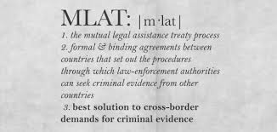
Traktatet e Ndihmës juridike të ndërsjellë
Legjislacioni i brendshëm mund të parashohë mekanizma për të bashkëpunuar me vendet, pavarësisht nëse ka TNJN me to ose jo
Këto ligje mund të përmbajnë dispozita që mundësojnë bashkëpunim në fusha të ndryshme, përfshirë realizimin ose bërjen e kërkesave për ruajtjen e përshpejtuar të të dhënave të ruajtura, kontrollin dhe sekuestrimin e të dhënave, përgjimin e të dhënave të përmbajtjes dhe mbledhjen e të dhënave të trafikut
Notes:
Harmonizimi i kornizave ligjore në nivelin kombëtar dhe ndërkombëtar është thelbësor. Të pasurit e procedurave dhe legjislacionit të ngjashëm e bën bashkëpunimin më të lehtë dhe më të shpejtë. Traktatet multilaterale dhe rajonale i shërbejnë këtij qëllimi.
Gjithnjë e më shumë, traktatet e ndihmës juridike të ndërsjellë kërkojnë që shtetet të caktojnë një autoritet qendror (zakonisht ministrinë e drejtësisë) të cilit mund t'i dërgohen kërkesat, duke siguruar kështu një alternativë ndaj kanaleve diplomatike. Autoritetet gjyqësore të shtetit kërkues mund të komunikojnë drejtpërdrejt me autoritetin qendror.
Sot, në një shkallë në rritje, po përdoren edhe kanale më të drejtpërdrejta, në atë që një zyrtar në shtetin kërkues mund të dërgojë kërkesën drejtpërdrejt te zyrtari përkatës i shtetit tjetër. Kjo tendencë demonstron rëndësinë e një autoriteti qendror kombëtar si parakusht për dhënien e ndihmës juridike të ndërsjellë më efektive.

Slide 24
Pjesa e tretë:
Konceptet bazike për bashkëpunimin ndërkombëtar
Nene të Përgjithshme të Ndihmës Juridike të Ndërsjellë të Këshillit të Evropës për Krimin Kibernetik

Slide 25
Neni 25
Parime të përgjithshme lidhur me ndihmën e ndërsjellë
Palët i ofrojnë njëra-tjetrës ndihmë të ndërsjellë deri në masën më të gjerë të mundur për qëllimet e hetimeve ose gjykimeve të veprave penale që kanë të bëjnë me sistemet dhe të dhënat kompjuterike ose për mbledhjen e provave në formë elektronike për një vepër penale.
… miraton këto...legjislative … për të përmbushur detyrimet e parapara në nenet 27-35.
NJN në masën më të gjerë të mundshme
baza ligjore për të kryer format specifike të bashkëpunimit
Notes:
Parimet e përgjithshme që rregullojnë detyrimin për të siguruar ndihmë të ndërsjellë përcaktohen në paragrafin 1. Bashkëpunimi duhet të ofrohet "në masën më të gjerë të mundshme". Kështu, si në nenin 23 ("Parimet e përgjithshme në lidhje me bashkëpunimin ndërkombëtar"), ndihma e ndërsjellë në parim duhet të jetë e gjerë, dhe pengesat për të janë rreptësisht të kufizuara.
Së dyti, si në nenin 23, detyrimi për të bashkëpunuar zbatohet në parim si për veprat penale që lidhen me sistemet kompjuterike dhe të dhënat (d.m.th. Veprat penale të mbuluara nga neni 14, paragrafi 2, litterae a-b), dhe për mbledhjen e provave në forma elektronike për veprën penale. Është arritur pajtimi të vendoset një detyrim për të bashkëpunuar në lidhje me këtë klasë të gjerë krimesh sepse ekziston e njëjta nevojë për mekanizma të efektshëm të bashkëpunimit ndërkombëtar për të dyja këto kategori.

Slide 26
Neni 25
Parime të përgjithshme lidhur me ndihmën e ndërsjellë
Secila Palë, në rrethana urgjente, mund të bëjë kërkesa… me mjete të përshpejtuara të komunikimit, përfshirë faksin ose email në nivelet e duhura të sigurisë dhe vërtetimit… me konfirmim zyrtar për të ndjekur ... Pala pritëse pranon dhe i përgjigjet... mjete të shpejta të komunikimit.
… ndihma e ndërsjellë do t'i nënshtrohet kushteve të parapara nga ligji i Palës së kërkuar ose nga traktatet e zbatueshme të ndihmës së ndërsjellë …
përshpejtimi i procesit
ndihma e ndërsjellë u nënshtrohet kushteve të TNJN dhe ligjeve të brendshme
Notes:
Qëllimi i Paragrafit 3 është që të lehtësojë përshpejtimin e procesit të marrjes së ndihmës së ndërsjellë në mënyrë që informacioni kritik ose prova të mos humbasë sepse ato janë fshirë përpara se të përgatitet, transmetohet dhe përgjigjet e një kërkese për ndihmë.
Paragrafi 3 e bën këtë duke (1) fuqizuar Palët për të bërë kërkesa urgjente për bashkëpunim përmes mjeteve të përshpejtuara të komunikimit, e jo përmes transmetimit tradicional, shumë më të ngadaltë të dokumenteve të shkruara, të vulosura përmes zarfeve diplomatike ose sistemeve të dorëzimit të postës; dhe (2) duke kërkuar që Pala e kërkuar të përdorë mjete të shpejtuara për t'iu përgjigjur kërkesave në rrethana të tilla.
Paragrafi 4 përcakton parimin që ndihma e ndërsjellë u nënshtrohet kushteve të traktateve të zbatueshme të ndihmës së ndërsjellë (TNJN) dhe ligjeve të brendshme. Këto regjime ofrojnë mbrojtje për të drejtat e personave të vendosur në Palën e kërkuar që mund të bëhen objekt i një kërkese për ndihmë të ndërsjellë.

Slide 27

Neni 25
Parime të përgjithshme lidhur me ndihmën e ndërsjellë
… Palës i lejohet të kushtëzojë ndihmën e ndërsjellë me ekzistencën e kriminalitetit të dyfishtë, ai kusht do të konsiderohet i përmbushur… nëse sjellja që qëndron në themel të veprës për të cilën kërkohet ndihma është një vepër penale sipas ligjeve të saj.
përkufizimi i kriminalitetit të dyfishtë për qëllime të ndihmës së ndërsjellë
Notes:
Paragrafi 5 është në thelb një përkufizim i kriminalitetit të dyfishtë për qëllime të ndihmës së ndërsjellë sipas këtij Kapitulli. Kur Pala e kërkuar lejohet të kërkojë kriminalitet të dyfishtë si kusht për sigurimin e ndihmës (për shembull, kur një palë e kërkuar ka rezervuar të drejtën e saj për të kërkuar kriminalitet të dyfishtë në lidhje me ruajtjen e të dhënave sipas nenit 29, paragrafi 4 "Ruajtja e përshpejtuar e të dhënave kompjuterike të ruajtura"), kriminaliteti i dyfishtë do të konsiderohet i pranishëm nëse sjellja themelore e veprës për të cilën kërkohet ndihma është gjithashtu një vepër penale sipas ligjeve të Palës së kërkuar, edhe nëse ligjet e saj e vendosin veprën brenda një kategorie tjetër të veprës ose përdorin terminologji të ndryshme në emërtimin e veprës.

Slide 28
Neni 25
Parime të përgjithshme lidhur me ndihmën e ndërsjellë
NJN në masën më të gjerë të mundshme
Legjislacioni në fuqi
Përshpejtimi
Notes:
Paraqitja grafike e tri aspekteve më të rëndësishme të nenit 25. Eksperti duhet t'i përmbledh ato me përfundime efektive.

Slide 29
Neni 26
Informimi spontan
Brenda kufijve të ligjit të brendshëm dhe pa kërkese paraprake, një Palë mund t’i ofrojë një Pale tjetër informacion, i cili është marrë në kuadrin e hetimeve të veta kur kjo e konsideron se dhënia e një informacioni të tillë mund ta ndihmojë Palën marrëse në fillimin ose kryerjen e hetimeve ose gjykimeve në lidhje me veprat penale të përcaktuara në këtë Konventë ose mund të çojë në bërjen e një kërkese për bashkëpunim nga kjo Palë sipas këtij kapitulli.
fuqizon shtetin në posedim të informacionit për t'ia përcjellë atë Shtetit tjetër pa një kërkesë paraprake
Notes:
Ky nen rrjedh nga dispozitat në instrumentet e mëparshme të Këshillit të Evropës, të tilla si neni 10 i Konventës mbi pastrimin, kërkimin, sekuestrimin dhe konfiskimin e të ardhurave nga krimi (ETS Nr. 141) dhe neni 28 i konventës së ligjit penal për korrupsionin (ETS Nr. 173).
Gjithnjë e më shpesh, një Palë posedon informacion të vlefshëm që beson se mund të ndihmojë një Palë tjetër në një hetim penal ose procedurë, dhe për të cilën Pala që zhvillon hetimin ose nuk është në dijeni se ekziston procedura. Në raste të tilla, asnjë kërkesë për ndihmë të ndërsjellë nuk do të parashihet.

Slide 30
Neni 26
Informimi spontan
Para dhënies së një informacioni të tillë, Pala ofruese mund të kërkojë që ky të mbahet konfidencial dhe të përdoret me kusht. Nëse Pala marrëse nuk mund ta përmbushë këtë kërkesë, kjo njofton Palën ofruese, e cila pastaj vendos nëse informacioni duhet të jepet. Kur Pala marrëse e pranon informacionin me kushte, ajo mbetet e detyruar prej tyre.
Pala do të dërgojë informacionin në mënyrë spontane vetëm nëse informacioni i ndjeshëm do të mbahet konfidencial
Notes:
Konfidencialiteti do të jetë një konsideratë e rëndësishme në rastet kur interesat e rëndësishëm të shtetit që siguron mund të rrezikohen nëse informacioni bëhet publik, p.sh., kur ka nevojë për të mbrojtur identitetin e një mjeti për mbledhjen e informacionit ose faktin që një kriminel grupi po hetohet.
Nëse një hetim paraprak zbulon se Pala pritëse nuk mund të përmbushë një kusht të kërkuar nga Pala siguruese (për shembull, kur nuk mund të pajtohet me një kusht konfidencialiteti sepse informacioni është i nevojshëm si provë në një gjyq publik), Pala pritëse do të informojë Palën siguruese e cila më pas ka opsionin të mos ofrojë informacionin.

Slide 31
Neni 26
Informimi spontan
Vendi A dërgon me e-mail AZL-ve informacion në lidhje me krimin e mundshëm
Vendi B merr informacionin dhe fillon kontrollin lokal të fakteve para-hetimore
Vendi B gjen prova se informacioni ishte i vërtetë dhe fillohet hetimi i plotë
Notes:
Shembull grafik i nenit 26 në lidhje me përdorimin e informacionit policor/bashkëpunëtorit i cili ka dimension ndërkombëtar.

Slide 32
Neni 27
Procedurat që kanë të bëjnë me ndihmën e ndërsjellë
a) Secila Palë cakton një ose disa autoritete qendrore, që do të jenë të përgjegjshëm për të dërguar ose përgjigjur kërkesave për ndihmë të ndërsjellë, përmbushjen e kërkesave të tilla ose transmetimin e tyre tek organet kompetente për plotësimin e tyre.
b) Autoritetet qendrore komunikojnë drejtpërdrejt me njëri-tjetrin;
Kërkesat për ndihmë të ndërsjellë që bëhen sipas këtij neni përmbushen në pajtim me procedurat e caktuara nga Pala kërkuese, përveç kur ato janë të papajtueshme me ligjin e Palës pritëse.
caktimi i autoritetit qendror dhe krijimi i kontakteve të drejtpërdrejta
ndihma e ndërsjellë duhet të kryhet përmes zbatimit të traktateve përkatëse
Notes:
Neni 27 detyron Palët të zbatojnë disa procedura dhe kushte të ndihmës së ndërsjellë kur nuk ka ndonjë traktat ose marrëveshje të ndihmës së ndërsjellë mbi bazën e legjislacionit uniform ose reciprok në fuqi ndërmjet Palëve kërkuese dhe atyre pritëse. Neni kështu përforcon parimin e përgjithshëm që ndihma e ndërsjellë duhet të kryhet përmes zbatimit të traktateve përkatëse dhe rregullimeve të ngjashme për ndihmën e ndërsjellë.
Palët inkurajohen për çështje të efikasitetit të caktojnë një autoritet të vetëm qendror me qëllim të ndihmës së ndërsjellë; përgjithësisht do të ishte më efikase që autoriteti i caktuar për një qëllim të tillë nën TNJN-të e një Pale, ose ligji i brendshëm të shërbente gjithashtu si autoriteti qendror kur ky nen është i zbatueshëm. Sidoqoftë, një Palë ka fleksibilitetin të caktojë më shumë se një autoritet qendror kur kjo është e përshtatshme nën sistemin e saj të ndihmës së ndërsjellë. Kur krijohen më shumë se një autoritet qendror, Pala që e ka bërë këtë duhet të sigurojë që secili autoritet të interpretojë dispozitat e Konventës në të njëjtën mënyrë, dhe si kërkesat hyrëse edhe ato dalëse të trajtohen me shpejtësi dhe me efikasitet.

Slide 33
Neni 27
Procedurat që kanë të bëjnë me ndihmën e ndërsjellë
Pala pritëse, përveç shkaqeve për refuzim të parashikuara sipas nenit 25 paragrafi (4), mund ta refuzojë dhënien e ndihmës kur:
a.) kërkesa ka të bëjë me një vepër penale të cilën Pala pritëse e konsideron vepër penale politike ose vepër të lidhur me një vepër politike; ose
b.) Pala pritëse gjykon se përmbushja e kërkesës ka të ngjarë të cenojë sovranitetin, sigurinë, rendin publik ose interesa të tjera thelbësore
ndihma mund të refuzohet për arsyet e parapara në nenin 25
nuk duhet të jetë aq e zgjeruar sa të krijojë potencialin e ndihmës që të mohohet kategorikisht
Notes:
Paragrafi 4 parasheh mundësinë e refuzimit të kërkesave për ndihmë të ndërsjellë të paraqitura sipas këtij neni. Ndihma mund të refuzohet për arsyet e parapara në nenin 25, paragrafi 4 (d.m.th. Arsyet e parapara në ligjin e Palës së kërkuar), duke përfshirë paragjykimin e sovranitetit të shtetit, sigurinë, rendin publik ose interesa tjerë thelbësorë, dhe kur vepra konsiderohet nga pala e kërkuar si një vepër politike ose një vepër e lidhur me një vepër politike. Në mënyrë që të promovohet parimi kryesor i sigurimit të masës më të gjerë të bashkëpunimit (shih nenet 23, 25), arsyet e refuzimit të vendosura nga një Palë e kërkuar duhet të jenë të ngushta dhe të ushtrohen me përmbajtje. Ato nuk duhet të jenë aq e zgjeruar sa të krijojnë mundësinë që ndihma të mohohet kategorikisht ose t'i nënshtrohet kushteve të rënda, në lidhje me kategoritë e gjera të provave ose informacioneve.
Është kuptuar që përveç atyre arsyeve të përcaktuara në nenin 28, refuzimi i ndihmës për arsye të mbrojtjes së të dhënave mund të kërkohet vetëm në raste të jashtëzakonshme. Një situatë e tillë mund të krijohet nëse, duke balancuar interesat e rëndësishëm të përfshirë në një çështje të veçantë (nga njëra anë, interesat publik, duke përfshirë administrimin e shëndoshë të drejtësisë dhe, nga ana e tyre, interesat e privatësisë), sigurimi i të dhënave specifike të kërkuara nga Pala kërkuese do të ngrinte vështirësi aq thelbësore sa të konsiderohej nga Pala e kërkuar për të rënë brenda interesave thelbësorë të refuzimit. Prandaj, përjashtohet një zbatim i gjerë, kategorik ose sistematik i parimeve të mbrojtjes së të dhënave për të refuzuar bashkëpunimin.

Slide 34
Neni 27
Procedurat që kanë të bëjnë me ndihmën e ndërsjellë
Pala pritëse njofton menjëherë Palën kërkuese në lidhje me rezultatin e përmbushjes së një kërkese për ndihmë të ndërsjellë...
Pala kërkuese mund të kërkojë që Pala pritëse të mbajë konfidencial faktin dhe përmbajtjen e kërkesës... përveç deri në atë masë që është e nevojshme për përmbushjen e kërkesës. Nëse Pala pritëse nuk mund të përmbushë kërkesën... ajo duhet të njoftojë menjëherë Palën kërkuese...
mbajtjen e palës kërkuese të informuar për rezultatin e kërkesës
lejon Palën kërkuese të kërkojë që fakti dhe përmbajtja e kërkesës të mbahen konfidenciale
Notes:
Paragrafi 7 detyron Palën pritëse që ta mbajë Palën kërkuese të informuar për rezultatin e kërkesës dhe kërkon që të jepen arsyet në rastin e refuzimit ose shtyrjes së ndihmës. Parashikimi i arsyeve mund, ndërmjet tjerash, të ndihmojë Palën kërkuese për të kuptuar se si Pala pritëse interpreton kërkesat e këtij neni, të sigurojë një bazë për konsultime në mënyrë që të përmirësojë efikasitetin e ardhshëm të ndihmës së ndërsjellë dhe t'i sigurojë Palës kërkuese të panjohur më parë informacion faktik në lidhje me disponueshmërinë ose gjendjen e dëshmitarëve ose provave. 273. Ka raste kur një Palë bën një kërkesë në një rast veçanërisht të ndjeshëm, ose në një rast në të cilin mund të ketë pasoja katastrofike nëse faktet që qëndrojnë në bazë të kërkesës do të bëhen publike para kohe.
Paragrafi 8 rrjedhimisht lejon Palën kërkuese të kërkojë që fakti dhe përmbajtja e kërkesës të mbahen konfidenciale. Sidoqoftë, konfidencialiteti nuk mund të kërkohet në masën që do të minonte aftësinë e Palës së kërkuar për të marrë provat ose informacionin e kërkuar, p.sh., kur informacioni do të duhet të zbulohet për të marrë një urdhër gjykate të nevojshëm për të kryer ndihmën, ose ku personat privatë që posedojnë prova do të duhet të informohen për kërkesën në mënyrë që ajo të ekzekutohet me sukses. Nëse Pala pritëse nuk mund të përmbushë kërkesën për ruajtjen e konfidencialitetit, ajo duhet të njoftojë menjëherë Palën kërkuese, e cila pastaj duhet të ka opsionin e tërheqjes apo modifikimit të kërkesës.

Slide 35
Neni 27
Procedurat që kanë të bëjnë me ndihmën e ndërsjellë
a.) Në rast urgjence, kërkesat për ndihmë të ndërsjellë ose komunikimet... mund të dërgohen direkt nga organet gjyqësore të Palës kërkuese për këto organe të Palës pritëse. … një kopje do t'i dërgohet në të njëjtën kohë autoritetit qendror ...;
b.) Çdo kërkesë ose komunikim sipas këtij paragrafi mund të bëhet nëpërmjet Organizatës Ndërkombëtare të Policisë Kriminale (Interpol);
d.) Kërkesat ose komunikimet … të cilat nuk kanë të bëjnë me ndonjë masë detyruese, mund të dërgohen drejtpërdrejt … .
kërkesat mund të dërgohen drejtpërdrejt nga gjyqtarët dhe prokurorët e Palës kërkuese te gjykatësit dhe prokurorët e Palës pritëse
Përdorimi i kanaleve të Interpol-it
Notes:
Në rast urgjence, kërkesat për ndihmë juridike të ndërsjellë mund të dërgohen drejtpërdrejt nga gjyqtarët dhe prokurorët e Palës kërkuese te gjyqtarët dhe prokurorët e Palës pritëse. Gjyqtari ose prokurori që ndjek këtë procedurë duhet gjithashtu t'i drejtojë një kopje të kërkesës bërë autoritetit të tij qendror me qëllim transmetimin e saj tek autoriteti qendror i Palës pritëse. Kërkesat mund të kanalizohen përmes Interpolit.
Autoritetet e Palës pritëse që marrin një kërkesë që bie jashtë fushës së tyre të kompetencës, janë në detyrim të dyfishtë. Së pari, ato duhet të transferojnë kërkesën tek autoriteti kompetent i Palës pritëse. Së dyti, ata duhet të informojnë autoritetet e Palës kërkuese për transferimin e bërë. Kërkesat mund të transmetohen drejtpërdrejt pa ndërhyrjen e autoriteteve qendrore edhe nëse nuk ka ndonjë urgjencë, për sa kohë që autoriteti i Palës pritëse është në gjendje të përmbushë kërkesën pa përdorur veprime detyruese.
Së fundmi, i mundëson një pale të informojë të tjerët, përmes Sekretarit të Përgjithshëm të Këshillit të Evropës, që, për arsye të efikasitetit, komunikimet e drejtpërdrejta duhet t'i drejtohen autoritetit qendror

Slide 36
Neni 27
Procedurat që kanë të bëjnë me ndihmën e ndërsjellë
Autoriteti qendror
Aplikimi i traktatit
Bazat për refuzim
Mbajtja të informuar
Bashkëpunimi i drejtpërdrejtë
Notes:
Paraqitja grafike e tri aspekteve më të rëndësishme të nenit 27. Eksperti duhet t'i përmbledh ato me përfundime efektive.

Slide 38
Pjesa e katërt
Konceptet bazike për bashkëpunimin ndërkombëtar
Nene Specifike të Ndihmës Juridike të Ndërsjellë të Këshillit të Evropës për Krimin Kibernetik

Slide 39
Neni 29
Ruajtja e përshpejtuar e të dhënave të ruajtura
në një sistem kompjuterik
Një Palë mund t’i kërkojë një Pale tjetër të urdhërojë ose të sigurojë në ndonjë mënyrë tjetër ruajtjen e përshpejtuar të të dhënave të regjistruara nëpërmjet një sistemi kompjuterik, i cili ndodhet brenda territorit të Palës tjetër dhe në lidhje me të cilën Pala kërkuese ka për qëllim të bëjë një kërkesë për ndihmë të ndërsjellë për të kërkuar hyrje të ngjashme, ngrirje, sigurim të ngjashëm ose hapje të të dhënave.
ruajtja e shpejtë e të dhënave të ruajtura me anë të një kompjuteri të vendosur brenda territorit të Palës tjetër
Notes:
Ky nen parasheh një mekanizëm në nivel ndërkombëtar ekuivalent me atë të paraparë në nenin 16 për përdorim në nivelin e brendshëm. Paragrafi 1 i këtij neni autorizon një Palë për të bërë një kërkesë, dhe paragrafi 3 kërkon që secila Palë të ketë aftësinë ligjore për të marrë ruajtjen e shpejtë të të dhënave të ruajtura në territorin e Palës pritëse me anë të një sistemi kompjuterik, në mënyrë që të dhënat të mos ndryshohen, hiqen ose fshihen gjatë periudhës kohore të kërkuar për të përgatitur, transmetuar dhe ekzekutuar një kërkesë për ndihmë të ndërsjellë për të marrë të dhënat.
Ndërsa është shumë më e shpejtë se praktika e zakonshme e ndihmës së ndërsjellë, kjo masë është në të njëjtën kohë më pak ndërhyrëse. Zyrtarëve të ndihmës së ndërsjellë të Palës së kërkuar nuk u kërkohet të vejnë në posedim të dhënat nga kujdestari i tyre. Procedura e preferuar është që Pala pritëse të sigurojë që kujdestari (shpesh një ofrues shërbimi ose një palë e tretë) të ruajë (d.m.th. të mos fshijë) të dhënat në pritje të lëshimit të procesit që kërkon që ato t'u dorëzohen zyrtarëve të zbatimit të ligjit në një fazë të mëvonshme.
Kjo procedurë ka përparësinë e të qenit e shpejtë dhe mbrojtëse e privatësisë së personit të cilit i përkasin të dhënat, pasi nuk do të zbulohen ose shqyrtohen nga asnjë zyrtar qeveritar derisa të plotësohen kriteret për zbulimin e plotë në përputhje me regjimet normale të ndihmës së ndërsjellë.

Slide 40
Neni 29
Ruajtja e përshpejtuar e të dhënave të ruajtura
në një sistem kompjuterik
Një kërkesë … duhet të specifikojë:
  autoritetin që kërkon ruajtjen;
  veprën penale që është objekt i hetimit ose gjykimit penal dhe një përshkrim të shkurtër me faktet përkatëse;
  të dhënat kompjuterike të regjistruara që duhet të ruhen dhe lidhjen me veprën penale;
  çdo informacion të mundshëm për të identifikuar mbajtësin e të dhënave të regjistruara në kompjuter ose vendndodhjen e sistemit kompjuterik;
  nevojën e ruajtjes; dhe
  që Pala synon të bëjë një kërkesë për ndihmë juridike të ndërsjellë për kërkimin e qasjes së ngjashme, ngrirjen, ose sigurimin në mënyrë tjetër, ose zbulimin e të dhënave kompjuterike të regjistruara.
përmbajtja e një kërkese për ruajtje
Notes:
Paragrafi 2 përcakton përmbajtjen e një kërkese për ruajtje në përputhje me këtë nen. Duke pasur parasysh se kjo është një masë e përkohshme dhe se një kërkesë do të duhet të përgatitet dhe transmetohet shpejt, informacioni i ofruar do të jetë përmbledhës dhe do të përfshijë vetëm informacionin minimal të kërkuar për të mundësuar ruajtjen e të dhënave.
Përveç specifikimit të autoritetit që kërkon ruajtjen dhe veprën për të cilën kërkohet masa, kërkesa duhet të sigurojë një përmbledhje të fakteve, informacion të mjaftueshëm për të identifikuar të dhënat që do të ruhen dhe vendndodhjen e tyre, dhe një tregues që të dhënat janë të rëndësishme për hetimin ose ndjekjen penale të veprës në fjalë dhe që ruajtja është e nevojshme. Më në fund, Pala kërkuese duhet të marrë përsipër të paraqesë më pas një kërkesë për ndihmë të ndërsjellë në mënyrë që të mund të marrë të dhënat e kërkuara.

Slide 41
Neni 29
Ruajtja e përshpejtuar e të dhënave të ruajtura
në një sistem kompjuterik
Një Palë që kërkon kriminalitet të dyfishtë… mund, në lidhje me veprat penale përveç… Neneve 2 deri 11… të rezervojë të drejtën të refuzojë kërkesën për ruajtje… kur ka arsye të besojë se në kohën e zbulimit nuk mund të përmbushet kushti i kriminalitetit të dyfishtë.
… kërkesa për ruajtje mund të refuzohet vetëm kur:
  … një vepër politike ose një vepër penale e lidhur me një vepër politike, ose
  … ekzekutimi i kërkesës ka të ngjarë të paragjykojë sovranitetin e saj, sigurinë, rendin publik ose interesa të tjerë thelbësorë.
Rezervimi i së drejtës për të refuzuar kërkesën në rastet kur nuk mund të përmbushet kushti i kriminalitetit të dyfishtë
Notes:
Sipas rrethanave, rregulli i përgjithshëm është që Palët duhet të heqin dorë nga çdo kërkesë e krimit të dyfishtë për qëllimin e ruajtjes. Sidoqoftë, një rezervim i kufizuar është në dispozicion sipas paragrafit 4. Nëse një Palë kërkon kriminalitet të dyfishtë si kusht për t'iu përgjigjur një kërkese për ndihmë të ndërsjellë për prodhimin e të dhënave, dhe nëse ka arsye të besojë se, në kohën e zbulimit, kriminaliteti i dyfishtë nuk do të përmbushet, ajo mund të rezervojë të drejtën të kërkojë kriminalitet të dyfishtë si parakusht për ruajtjen.
Në lidhje me veprat penale të vendosura në përputhje me nenet 2 deri 11, supozohet se kushti i kriminalitetit të dyfishtë plotësohet automatikisht ndërmjet palëve, duke iu nënshtruar ndonjë rezerve që ata mund të kenë bërë për këto vepra kur lejohet nga Konventa. Prandaj, Palët mund ta vendosin këtë kërkesë vetëm në lidhje me vepra penale të ndryshme nga ato të përcaktuara në Konventë.
Pala mund të sigurojë që të dhënat që ruhen në përputhje me këtë nen do të mbahen për të paktën 60 ditë në pritje të marrjes së një kërkese zyrtare të ndihmës së ndërsjellë duke kërkuar zbulimin e të dhënave dhe të vazhdojnë të mbahen pas marrjes së kërkesës.

Slide 42
Neni 29
Ruajtja e përshpejtuar e të dhënave të ruajtura
në një sistem kompjuterik
Kërkesa për ruajtje të përshpejtuar
Nuk ka regjim të mbajtjes së të dhënave
Përmbajtja e kërkesës
Çfarë, pse, kush, kur, ku?
Masat mbrojtëse
Kushtet për refuzim
Notes:
Paraqitja grafike e tri aspekteve më të rëndësishme të nenit 29. Eksperti duhet t'i përmbledh ato me përfundime efektive.
Ruajtja e përshpejtuar shpjegohet më mirë kur nuk ekziston asnjë regjim i mbajtjes së të dhënave. Nëse është kështu, ruajtja nuk është e nevojshme pasi të dhënat mbahen tashmë për një periudhë të caktuar kohe nga ISP-ja. Sidoqoftë, ruajtja e përshpejtuar mund të përdoret edhe në regjimet e mbajtjes së të dhënave pasi që nuk mbulon të dhëna në posedim të personave fizikë. Akoma, shumica e të dhënave të kërkuara nga autoritetet e drejtësisë penale mbahen nga ISP-të ose subjekte të tjerë juridikë dhe, kështu që nëse ekziston mbajtja, ruajtja e shpejtë nuk do të përdoret aq shumë. Nëse jo, mbajtja e të dhënave është mënyra e vetme për të mbajtur të dhënat të ruajtura deri në urdhrin e paraqitjes së të dhënave.

Slide 43
Neni 30
Zbulimi i përshpejtuar i të dhënave të ruajtura të trafikut
Kur gjatë përmbushjes së një kërkese të bërë sipas nenit 29 për ruajtjen e të dhënave të dërgimit të një komunikimi të veçantë, Pala pritëse zbulon se një ofrues shërbimesh në një Shtet tjetër ka qenë i implikuar në dërgimin e komunikimit, Pala pritëse i zbulon menjëherë Palës kërkuese një masë të mjaftueshme të dhënash për të identifikuar dhënësin e shërbimeve dhe shtegun nëpërmjet së cilit komunikimi është transmetuar.
zbulimi i përshpejtuar i një sasie të mjaftueshme të të dhënave të trafikut në mënyrë që të identifikohet rruga përmes së cilës është transmetuar komunikimi
Notes:
Ky nen siguron ekuivalentin ndërkombëtar të kompetencës së krijuar për përdorim të brendshëm në nenin 17.
Shpesh, me kërkesë të një Pale në të cilën është kryer një krim, një Palë pritëse do të ruajë të dhënat e trafikut në lidhje me një transmetim që ka udhëtuar përmes kompjuterëve të saj, në mënyrë që të gjurmojë transmetimin në burimin e saj dhe të identifikojë autorin e krimit ose të gjejë prova kritike. Duke vepruar kështu, Pala pritëse mund të zbulojë se të dhënat e trafikut të gjetura në territorin e saj zbulojnë se transmetimi ishte drejtuar nga një ofrues shërbimi në një Shtet të tretë, ose nga një ofrues në vetë Shtetin kërkues.
Në raste të tilla, Pala pritëse duhet t'i sigurojë Palës kërkuese me shpejtësi një sasi të mjaftueshme të të dhënave të trafikut për të mundësuar identifikimin e ofruesit të shërbimit në rrugën e komunikimit nga Shteti tjetër. Nëse transmetimi ka ardhur nga një Shtet i tretë, ky informacion do t'i mundësojë Palës kërkuese të bëjë një kërkesë për ruajtje dhe ndihmë të ndërsjellë të përshpejtuar për atë Shtet tjetër në mënyrë që të gjurmojë transmetimin në burimin e tij përfundimtar. Nëse transmetimi do të kthehej tek Pala kërkuese, ajo do të jetë në gjendje të sigurojë ruajtjen dhe zbulimin e të dhënave të mëtejshme të trafikut përmes proceseve të brendshme.

Slide 44
Neni 30
Zbulimi i përshpejtuar i të dhënave të ruajtura të trafikut
Njoftimi i të dhënave sipas paragrafit 1 mund të mos jepet vetëm kur:
  kërkesa ka të bëjë me një vepër penale të cilën Pala pritëse e konsideron vepër penale politike ose vepër të lidhur me një vepër politike; ose
  Pala pritëse gjykon se përmbushja e kërkesës ka të ngjarë të paragjykojë sovranitetin, sigurinë, rendin publik ose interesa të tjera thelbësore.
Zbulimi i të dhënave të trafikut mund të mbahet nën kushte të caktuara
Notes:
Pala pritëse mund të refuzojë vetëm zbulimin e të dhënave të trafikut, kur zbulimi ka të ngjarë të dëmtojë sovranitetin e saj, sigurinë, rendin publik ose interesa të tjerë thelbësorë, ose kur ajo e konsideron veprën si një vepër politike ose një vepër të lidhur me një vepër politike.
Ashtu si në nenin 29 (Ruajtja e përshpejtuar e të dhënave të ruajtura kompjuterike), për shkak se ky lloj informacioni është kaq i rëndësishëm për identifikimin e atyre që kanë kryer krime brenda fushës së kësaj Konvente ose gjetjen e provave kritike, arsyet e refuzimit do të kufizohen në mënyrë rigoroze, dhe është arritur pajtimi që pohimi i ndonjë baze tjetër për refuzimin e ndihmës është i përjashtuar.

Slide 45

Neni 30
Zbulimi i përshpejtuar i të dhënave të ruajtura të trafikut
Informacioni i dërguar nga Shteti A
Serveri relay në Shtetin B
Informacioni i marrë në Vendin C
Notes:
Paraqitja grafike e tri aspekteve më të rëndësishme të nenit 30. Kërkesa shkon në Shtetin B në mënyrë që të identifikojë marrësin në Shtetin C.

Slide 46
Neni 31
Ndihma e ndërsjellë lidhur me
Qasje në të dhëna të ruajtura kompjuterike
Njëra Palë mund t’i kërkojë Palës tjetër të kërkojë, ose ngjashëm të qaset, sekuestrojë ose ngjashëm të sigurojë, dhe të zbulojë të dhënat e regjistruara nëpërmjet një sistemi kompjuterik që ndodhet brenda territorit të Palës pritëse, duke përfshirë të dhënat që janë ruajtur në pajtim me nenin 29.
Pala pritëse i përgjigjet kërkesës nëpërmjet zbatimit të instrumenteve ndërkombëtare, marrëveshjeve dhe ligjeve të përmendura në nenin 23 dhe në pajtim me dispozitat e tjera përkatëse të këtij kapitulli.
sekuestrimi apo sigurimi i ngjashëm, dhe zbulimi i të dhënave të ruajtura brenda territorit të vendit pritës
Notes:
Ky nen siguron ekuivalentin ndërkombëtar të kompetencës së krijuar për përdorim të brendshëm në nenin 19.
Paragrafi 1 autorizon një Palë të kërkojë këtë lloj ndihme të ndërsjellë dhe paragrafi 2 kërkon që Pala pritëse të jetë në gjendje ta sigurojë atë. Paragrafi 2 ndjek gjithashtu parimin që termat dhe kushtet për sigurimin e një bashkëpunimi të tillë duhet të jenë ato të përcaktuara në traktatet në fuqi, rregullimet dhe ligjet e brendshme që rregullojnë ndihmën juridike të ndërsjellë në çështjet penale.

Slide 47
Neni 31
Ndihma e ndërsjellë lidhur me
Qasje në të dhëna të ruajtura kompjuterike
Përgjigja e kërkesës duhet t’i jepet në mënyrë të përshpejtuar kur:
  ka arsye për të besuar se të dhënat përkatëse mund të humbin ose të modifikohen; ose
  instrumentet, marrëveshjet dhe ligjet e përmendura në paragrafin 2 parashikojnë bashkëpunimin e përshpejtuar.
baza të përshpejtuara / arsye mbështetëse
Notes:
Sipas paragrafit 3, një kërkese e tillë duhet të përgjigjet mbi një bazë të përshpejtuar kur (1) ka arsye për të besuar se të dhënat përkatëse janë veçanërisht të prekshme nga humbja ose modifikimi, ose (2) përndryshe kur parashikojnë traktate, rregullime ose ligje të tilla.

Slide 48
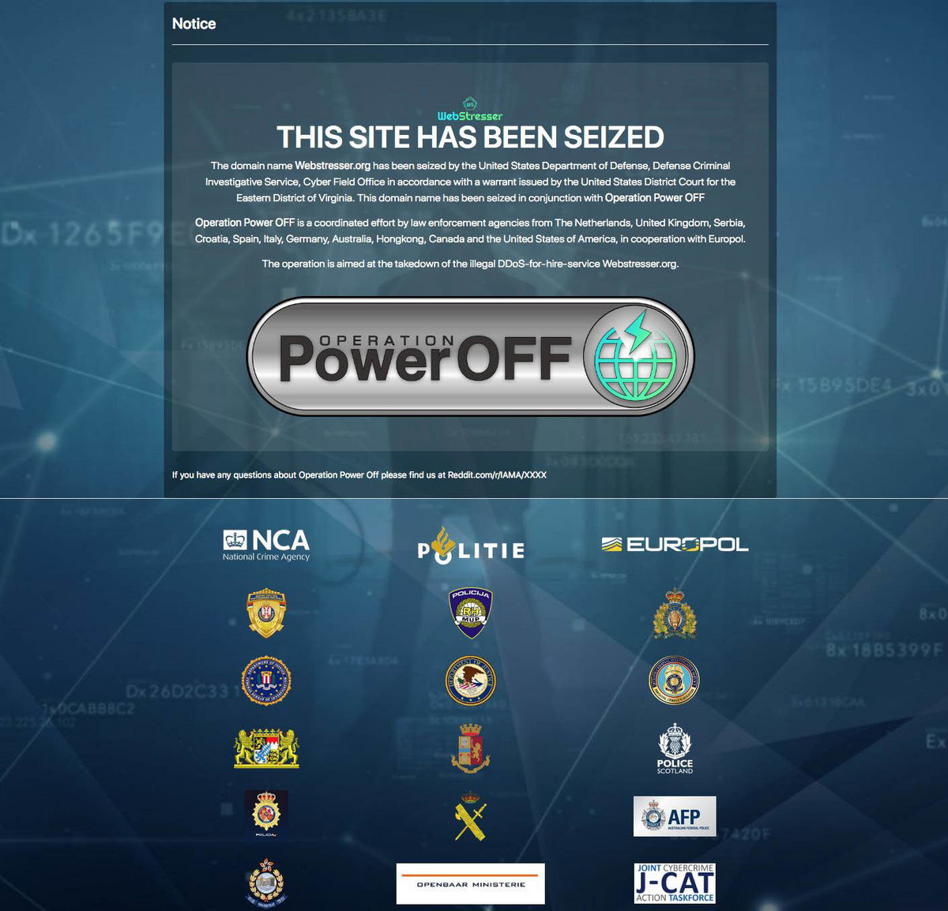
Neni 31
Ndihma e ndërsjellë lidhur me
Qasje në të dhëna të ruajtura kompjuterike
Notes:
Administratorët e tregut DDoS webstresser.org u arrestuan më 24 prill 2018 si rezultat i Operacionit Power Off, një hetim kompleks i udhëhequr nga Policia holandeze dhe Agjencia Kombëtare e Krimit e MB-së me mbështetjen e Europol dhe dhjetëra agjenci të zbatimit të ligjit nga bota. Administratorët ishin të vendosur në Mbretërinë e Bashkuar, Kroaci, Kanada dhe Serbi. Masa të mëtejshme u morën kundër përdoruesve kryesorë të këtij tregu në Holandë, Itali, Spanjë, Kroaci, Mbretëri të Bashkuar, Australi, Kanada dhe Hong Kong. Shërbimi i jashtëligjshëm u mbyll dhe infrastruktura e tij së bashku me të dhënat e ruajtura u kapën në Holandë, SH.B.A., Gjermani dhe Serbi.
Webstresser.org u konsiderua tregu më i madh në botë për të punësuar shërbime të Shpërndarjes së Mohimit të Shërbimit (DDoS), me mbi 136 000 përdorues të regjistruar dhe 4 milion sulme të matura deri në prill 2018. Sulmet e orkestruara shënjestruan shërbime kritike në internet të ofruara nga bankat, institucionet qeveritare dhe forcat e policisë, si dhe viktimat në industrinë e lojërave.

Slide 49
Neni 32
Qasja ndërkufitare në të dhëna të ruajtura kompjuterike
me pëlqim ose ku janë në dispozicion publikisht
Pa marrë autorizimin nga Pala tjetër, një Palë mund:
të hyjë në të dhënat e regjistruara në kompjuter të hapura për publikun (burim i hapur), pavarësisht se ku ndodhen gjeografikisht të dhënat; ose
të hyjë ose të marrë, nëpërmjet një sistemi kompjuterik në territorin e tij, të dhënat e regjistruara në kompjuter tek një Palë tjetër, nëse Pala merr pëlqimin e ligjshëm dhe të vullnetshëm të personit që ka kompetencën ligjore t’i zbulojë të dhënat Palës nëpërmjet sistemit kompjuterik.
Qasja ndërkufitare në të dhënat e ruajtura në kompjuter me pëlqim ose në rastet kur janë në dispozicion publik
Notes:
Neni 32 (Qasja ndërkufitare në të dhënat e ruajtura kompjuterike me pëlqim ose kur janë të disponueshme publikisht) adreson dy situata: së pari, kur të dhënat që mund të qasen janë të disponueshme për publikun, dhe së dyti, kur Pala ka hyrë ose ka marrë të dhëna të vendosura jashtë territorit të saj përmes një sistemi kompjuterik në territorin e saj dhe ajo ka marrë pëlqimin e ligjshëm dhe vullnetar të personit që ka autorizimin e ligjshëm për t'ia zbuluar të dhënat Palës përmes këtij sistemi.
Kush është personi që është "i autorizuar ligjërisht" për të zbuluar të dhëna mund të ndryshojë në varësi të rrethanave, natyrës së personit dhe ligjit në fuqi në fjalë. Për shembull, emaili i një personi mund të ruhet në një vend tjetër nga një ofrues i shërbimit, ose një person mund të ruajë me qëllim të dhëna në një vend tjetër. Këta persona mund të marrin të dhënat dhe, me kusht që të kenë autoritetin e ligjshëm, ata mund t'i zbulojnë vullnetarisht të dhënat zyrtarëve të zbatimit të ligjit ose t'u lejojnë zyrtarëve të tillë të kenë qasje në të dhëna, siç parashihet në nen.

Slide 50
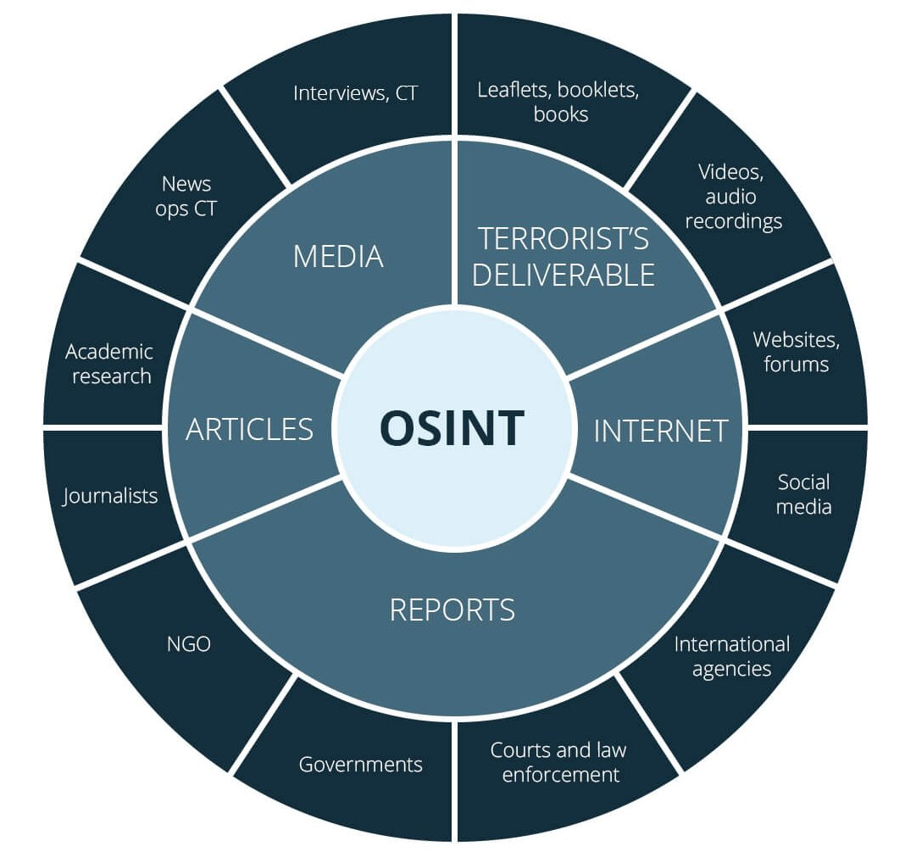
Neni 32
Qasja ndërkufitare në të dhëna të ruajtura kompjuterike
me pëlqim ose ku janë në dispozicion publikisht
Notes:
Paraqitja grafike e qasjes në të dhënat e disponueshme për publikun.
Në mënyrë që të përmirësohet efikasiteti, hetuesit mund të përdorin mjetet e hetimit OSINT. Kjo do të lejojë hetuesin e çështjes të punojë në të dhëna cilësore/analizojë njohuritë në vend që të bëjë punë operacionale të zvarritjes dhe kërkimit të informacionit në internet dhe vende tjera.
Aftësitë e automatizimit të drejtuara nga AI të përshtatura nga mjetet OSINT do t'i lejojnë hetuesit të marrin vëllime të mëdha të të dhënave përkatëse në lidhje me një rast në vend që do t'i lejonte hetuesit të përqendrohej vetëm në hetimin e çështjes dhe vlerësimin e situatës.

Slide 51





Neni 32
Qasja ndërkufitare në të dhëna të ruajtura kompjuterike
me pëlqim ose ku janë në dispozicion publikisht
Hapja e emailit të klientit
Bota
Bastisje shtëpie
Shteti A
Qasja ose marrja e përmbajtjes së emailit në Shtetin A
Përmbajtja e postës në ISP
serveri në Shtetin B
Pëlqimi i pronarit të
Email adresës
Qasja apo urdhri
për të dërguar përmbajtjen e emailit nga
serveri i ISP-së në Shtetin B
Notes:
Paraqitja grafike e paragrafit B të nenit 32.
Pala ka hyrë ose ka marrë të dhëna të vendosura jashtë territorit të saj përmes një sistemi kompjuterik në territorin e saj dhe ka marrë pëlqimin e ligjshëm dhe vullnetar të personit i cili ka autoritetin e ligjshëm për t'ia zbuluar të dhënat Palës përmes këtij sistemi. Kush është personi që është "i autorizuar ligjërisht" për të zbuluar të dhëna mund të ndryshojë në varësi të rrethanave, natyrës së personit dhe ligjit në fuqi në fjalë. Për shembull, emaili i një personi mund të ruhet në një vend tjetër nga një ofrues i shërbimit, ose një person mund të ruajë me qëllim të dhëna në një vend tjetër.
Këta persona mund të marrin të dhënat dhe, me kusht që të kenë autoritetin e ligjshëm, ata mund t'i zbulojnë vullnetarisht të dhënat zyrtarëve të zbatimit të ligjit ose t'u lejojnë zyrtarëve të tillë të kenë qasje në të dhëna, siç parashihet në nen.

Slide 52
Neni 33
Ndihma e ndërsjellë lidhur me
Mbledhja në kohë reale e të dhënave të trafikut
Palët i japin njëra-tjetrës ndihmë të ndërsjellë në lidhje me marrjen brenda kohës reale të të dhënave që kanë të bëjnë me komunikime të veçanta në territorin e saj që jepen nëpërmjet një sistemi kompjuterik. Në pajtim me paragrafin 2, ndihma e ndërsjellë trajtohet sipas kushteve dhe procedurave të parapara sipas ligjit të brendshëm.
Secila Palë jep ndihmë të ndërsjellë të paktën në lidhje me veprat penale për të cilat marrja në kohën reale e të dhënave do të ishte e mundur në çështje të ngjashme të brendshme.
Grumbullimi në kohë reale i të dhënave të trafikut të transmetuara me anë të një sistemi kompjuterik
Notes:
Në shumë raste, hetuesit nuk mund të sigurojnë që ata janë në gjendje të gjurmojnë një komunikim në burimin e tij duke ndjekur gjurmët përmes regjistrave të transmetimeve paraprake, pasi të dhënat kryesore të trafikut mund të jenë fshirë automatikisht nga një ofrues i shërbimit në zinxhirin e transmetimit para se të mund të bëhet ruajtura. Prandaj është kritike që hetuesit në secilën Palë të kenë aftësinë për të marrë të dhëna të trafikut në kohë reale në lidhje me komunikimet që kalojnë përmes një sistemi kompjuterik në Palët e tjera.
Prandaj, sipas nenit 33 (Ndihma e ndërsjellë në lidhje me mbledhjen në kohë reale të të dhënave të trafikut), secila palë është nën detyrimin të mbledhë të dhëna të trafikut në kohë reale për një Palë tjetër. Ndërsa ky nen kërkon që Palët të bashkëpunojnë për këto çështje, këtu, si kudo tjetër, modalitetet ekzistuese të ndihmës reciproke duhet të respektohen. Kështu, afatet dhe kushtet me të cilat do të sigurohet një bashkëpunim i tillë janë përgjithësisht ato të përcaktuara në traktatet, rregullimet dhe ligjet e zbatueshme që rregullojnë ndihmën juridike të ndërsjellë në çështjet penale.

Slide 53
Neni 34
Ndihma e ndërsjellë lidhur me
Përgjimi i të dhënave të përmbajtjes
Palët i japin njëra tjetrës ndihmë të ndërsjellë në lidhje me marrjen në kohën reale ose regjistrimin e të dhënave të përmbajtjes të komunikimeve të specifikuara të transmetuara nëpërmjet sistemit kompjuterik deri në masën e lejuar nga traktatet e zbatueshme dhe ligjet vendase.
Mbledhja në kohë reale e të dhënave ose regjistrimi i përmbajtjes
Notes:
Për shkak të shkallës së lartë të ndërhyrjes së përgjimit, detyrimi për të siguruar ndihmë të ndërsjellë për përgjimin e të dhënave të përmbajtjes është i kufizuar. Ndihma do të sigurohet në masën e lejuar nga traktatet dhe ligjet në fuqi të Palëve.
Meqenëse sigurimi i bashkëpunimit për përgjimin e përmbajtjes është një fushë në zhvillim e praktikës së ndihmës së ndërsjellë, është vendosur që t'u transferohej regjimeve ekzistuese të ndihmës së ndërsjellë dhe ligjeve të brendshme në lidhje me fushën dhe kufizimin e detyrimit për të ndihmuar. Në lidhje me këtë, u referohemi komenteve mbi nenet 14, 15 dhe 21 si dhe Nr. (85)10 në lidhje me zbatimin praktik të Konventës Evropiane për Ndihmën e Ndërsjellë në Çështjet Penale në lidhje me letër porositë për përgjim të telekomunikimit.

Slide 54
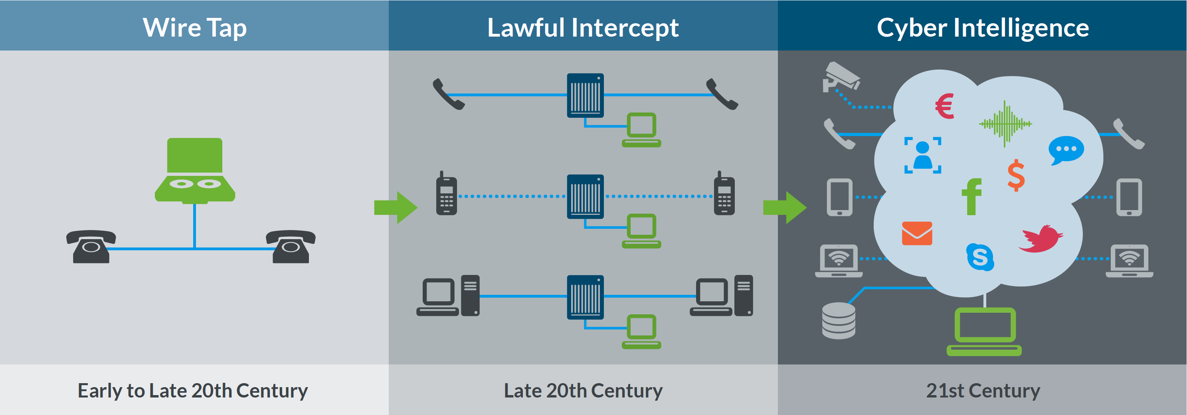
Neni 33 dhe 34
Zbatimi
Iniciativa e AZL-ve/
propozim
Urdhër i Prokurorisë ose Gjykatës së Vendit tjetër
Implementimi i ISP-së
Notes:
Paraqitja grafike e zbatimit të neneve 33 dhe/ose 34. Eksperti duhet të përsërisë dallimet ndërmjet të dhënave të trafikut dhe përmbajtjes dhe mundësive të regjimeve të ndryshme ligjore për marrjen e tyre, p.sh. nganjëherë më pak kërkues për trafik (mjafton urdhri i policisë ose i prokurorisë) dhe më shumë punë për përmbajtjen (vetëm me urdhër gjykate).

Slide 55
Neni 35
Rrjeti 24/7
… caktimi i një pikë kontakti në dispozicion njëzet e katër orë… sigurimi i ndihmës së menjëhershme për qëllime të hetimeve ose procedurave në lidhje me veprat penale… ose për mbledhjen e provave në formë elektronike… do të përfshijë lehtësimin, ose… zbatimin e drejtpërdrejtë të masave të mëposhtme:
  dhënien e ndihmës teknike;
  ruajtjen e të dhënave në pajtim me nenet 29 dhe 30;
  marrjen e provave, duke dhënë informacion ligjor dhe vendndodhjen e personave të dyshuar.
pika e kontaktit në dispozicion njëzet e katër orë
Notes:
Pika e kontaktit 24/7 e secilës Palë është ose të lehtësojë ose të kryejë drejtpërdrejt, ndër të tjera, sigurimin e këshillave teknike, ruajtjen e të dhënave, mbledhjen e provave, dhënien e informacionit ligjor dhe gjetjen e të dyshuarve. Termi "informacion ligjor" në Paragrafin 1 do të thotë këshillim për një Palë tjetër që kërkon bashkëpunimin e ndonjë parakushti ligjor të kërkuar për sigurimin e bashkëpunimit joformal ose zyrtar.
Secila palë është e lirë të përcaktojë se ku mund të vendosë pikën e kontaktit brenda strukturës së saj të zbatimit të ligjit. Disa palë mund të dëshirojnë të vendosin kontaktin 24/7 brenda autoritetit të tyre qendror për ndihmë të ndërsjellë, disa mund të besojnë se vendndodhja më e mirë është me një njësi policie të specializuar në luftimin e krimeve kompjuterike apo që ndërlidhen me kompjuterë, megjithatë zgjedhjet e tjera mund të jenë të përshtatshme për një Palë të veçantë, duke pasur parasysh strukturën e saj qeveritare dhe sistemin ligjor.
Meqenëse kontakti 24/7 duhet të ofrojë këshilla teknike për ndalimin ose gjurmimin e një sulmi, si dhe detyra të tilla bashkëpunimi ndërkombëtar si gjetja e të dyshuarve, nuk ka asnjë përgjigje të saktë, dhe parashikohet që struktura e rrjetit do të evoluojë me kalimin e kohës. Në përcaktimin e pikës kombëtare të kontaktit, duhet t'i kushtohet vëmendje e duhur nevojës për të komunikuar me pikat e kontaktit duke përdorur gjuhë tjera.

Slide 56
Neni 35
Rrjeti 24/7
A) Pika e kontaktit e një Pale ka kapacitetin e zhvillimit të komunikimeve drejtuar pikës së kontaktit të një Pale tjetër mbi një bazë të përshpejtuar.
B) Nëse pika e kontaktit… nuk është pjesë e… autoritetit… për ndihmë të ndërsjellë ndërkombëtare ose ekstradim… pika e kontaktit do të sigurojë që ajo të jetë në gjendje të koordinojë me një autoritet të tillë… në bazë të përshpejtuar.
Secila Palë siguron që të vërë në dispozicion personel të kualifikuar dhe të pajisur me qëllim që të lehtësojë bashkëpunimin e rrjetit.
Rekomandohet shumë disponueshmëria e personelit të trajnuar dhe të pajisur, nëse nuk është
Notes:
Paragrafi 2 parasheh që ndër detyrat kritike që duhet të kryhen nga pika e kontaktit 24/7 është aftësia për të lehtësuar ekzekutimin e shpejtë të atyre funksioneve që nuk i kryen drejtpërdrejt vetë.
Për shembull, nëse kontakti 24/7 i një pale është pjesë e një njësie policie, ajo duhet të ketë aftësinë për të bashkërenduar shpejt me komponentët e tjerë të rëndësishëm brenda qeverisë së saj, të tilla si autoriteti qendror për ekstradimin ndërkombëtar ose ndihmën e ndërsjellë, në mënyrë që veprimi i duhur mund të merret në çdo orë të ditës ose natës. Për më tepër, paragrafi 2 kërkon që kontakti 24/7 i secilës Palë të ketë aftësinë për të kryer komunikime me anëtarët e tjerë të rrjetit me shpejtësi.

Slide 57
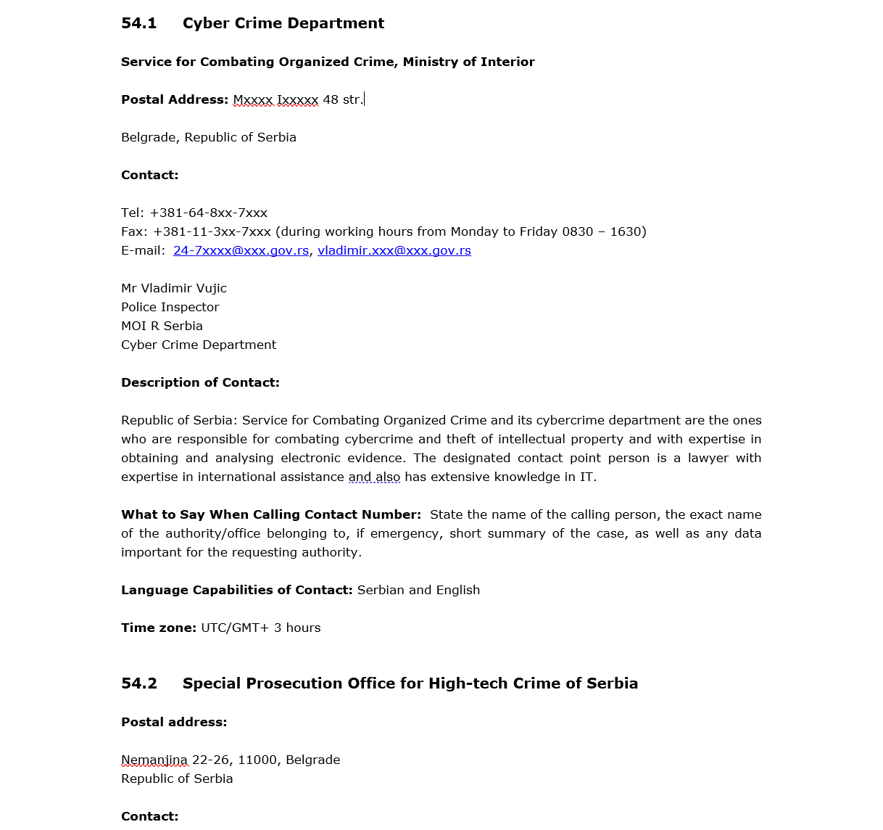
Neni 35
Rrjeti 24/7
Notes:
Shembull i listës së Këshillit të Evropës të Rrjetit të Pikave të Kontaktit 24/7. Ky vend ka dy pika kontakti: një në polici dhe një tjetër në prokurori.

Slide 59
Pjesa e pestë
Konceptet bazike për bashkëpunimin ndërkombëtar
Përmbledhje

Slide 60
Objektivat e seancës
Të kuptuarit e dimensionit global të internetit dhe dimensionin ndërkombëtar të krimit kibernetik
Kuptimi i sfidave të krimit kibernetik në mjedisin ndërkombëtar
Shpjegimi i rëndësisë së bashkëpunimit ndërkombëtar dhe njohja e instrumenteve në dispozicion për bashkëpunimin ndërkombëtar në fushën e krimit kibernetik
Diskutimi i Konventës së Budapestit për Krimin Kibernetik dhe identifikimi i parimeve dhe neneve të saj të përgjithshme dhe të veçanta mbi Ndihmën Juridike të Ndërsjellë në çështjet penale
Notes:
Eksperti duhet t'u paraqesë pjesëmarrësve objektivat e seancës p.sh. fushëveprimi.
Pjesëmarrësit duhet të kuptojnë se cili është qëllimi i seancës dhe çfarë pritet prej tyre në fund të kësaj seance.

